Slide 1

SISTEMA DE GERENCIAMENTO DE RELATÓRIO DE ESTÁGIO
Projeto Back-End
Grupo: João Paulo Dopcke, Daniel Studart, Davi Jacob, Felipe Ultramar e Gustavo rEZEDE

Slide 2

5w2h – 1.0 - Visão Geral
O 5W2H é uma ferramenta de gestão estratégica amplamente utilizada no planejamento e na execução de planos de ação, estruturado em sete perguntas fundamentais:
What (O quê?) | Desenvolvimento de uma API Backend para gestão e validação automática de propostas de estágio, com regras customizáveis por curso
Why (Por quê?) | Automatizar a conformidade com a Lei 11.788/08, reduzir carga operacional e acelerar a avaliação das propostas
Where (Onde?) | GitHub Codespaces (desenvolvimento) e documentação via MkDocs no GitHub Pages
When (Quando?) | Primeiro semestre de 2026, com iterações incrementais baseadas em UP/RUP
Who (Quem?) | Equipe de alunos da disciplina Projeto Back-end
How (Como?) | Python + Django para lógica de negócio, versionamento com Git e documentação em MkDocs
How much? (Quanto custará?) | Aproximadamente 20h semanais de esforço coletivo da equipe, com custo financeiro zero em virtude da adoção exclusiva de tecnologias de código aberto.

Slide 3
5w2h – 2.0 - Visão Produto
What (O quê?) | API RESTful que recebe contratos de estágio e valida automaticamente conforme a Lei 11.788/08 e diretrizes do Ibmec
Why (Por quê?) | Reduzir carga operacional, agilizar aprovações e minimizar erros humanos
Where (Onde?) | GitHub (desenvolvimento), MkDocs (documentação) e ambiente em nuvem
When (Quando?) | Em tempo real, no momento da submissão pelo aluno
Who (Quem?) | Sistema Ibmec (direto), alunos e coordenadores (indireto)
How (Como?) | API com endpoints JSON, motor de regras e retorno com status + pendências
How much (Quanto?) | Custo atual zero; possíveis custos com nuvem e manutenção

Slide 4
Brainstorming
Definição de uma API backend para validação automática de propostas de estágio
Foco na conformidade com a Lei 11.788/08 (carga horária e duração)
Criação de um motor de regras centralizado, que será responsável por:
Aprovar
Reprovar
Encaminhar para revisão humana
Integração via JSON autenticadas por token, para garantir mais segurança
Retorno ao cliente com:
Status claro (Aprovado, Reprovado, Pendente)
Justificativas detalhadas das inconsistências
Armazenamento de dados para histórico
Possibilidade de evolução com:
Assinatura digital

Slide 5
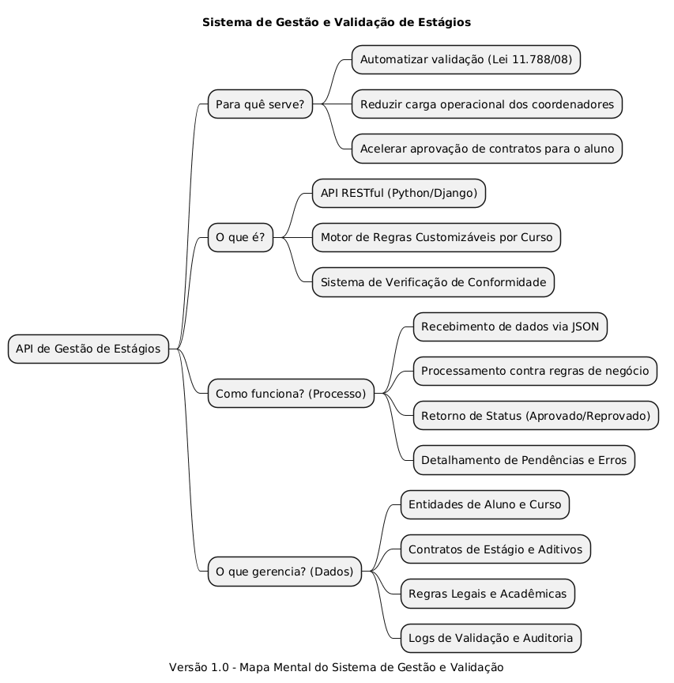
Mapa Mental

Slide 6
Elaboração
Objetivo: Refinar os requisitos, resolver os riscos críticos e definir a arquitetura base. Principais atividades:
Detalhar os requisitos mais importantes.
Desenvolver uma arquitetura de software robusta.
Criar protótipos ou provas de conceito.
Planejar as próximas fases com mais precisão.
Produto principal: Arquitetura validada e plano de desenvolvimento para a fase de construção.

Slide 7
Requisitos Funcionais
RF01 | Permitir ao estudante anexar documentos de estágio por meio do sistema. | Alta
RF02 | Verificar se todos os documentos obrigatórios foram enviados conforme o tipo de solicitação. | Alta
RF03 | Disponibilizar uma visão geral das solicitações para a coordenação, com possibilidade de filtragem. | Alta
RF04 | Permitir que a coordenação aprove, rejeite ou solicite ajustes nos documentos enviados. | Alta
RF05 | Disponibilizar recurso de assinatura digital para formalização dos documentos. | Média
RF06 | Disponibilizar arquivos modelo para preenchimento pelos estudantes. | Baixa
RF07 | Informar os usuários sobre mudanças de status e prazos por meio de notificações. | Média

Slide 8
Requisitos Não Funcionais
RNF01 | O sistema deve responder rapidamente às ações do usuário, evitando lentidão no envio e consulta de dados
RNF02 | Deve garantir acesso restrito por autenticação, protegendo informações sensíveis
RNF03 | A navegação deve ser simples e intuitiva, com suporte a diferentes dispositivos e tamanhos de tela
RNF04 | Todas as ações realizadas devem ser registradas, garantindo rastreabilidade e integridade das informações
RNF05 | O sistema deve permanecer acessível mesmo em períodos de alta demanda

Slide 9
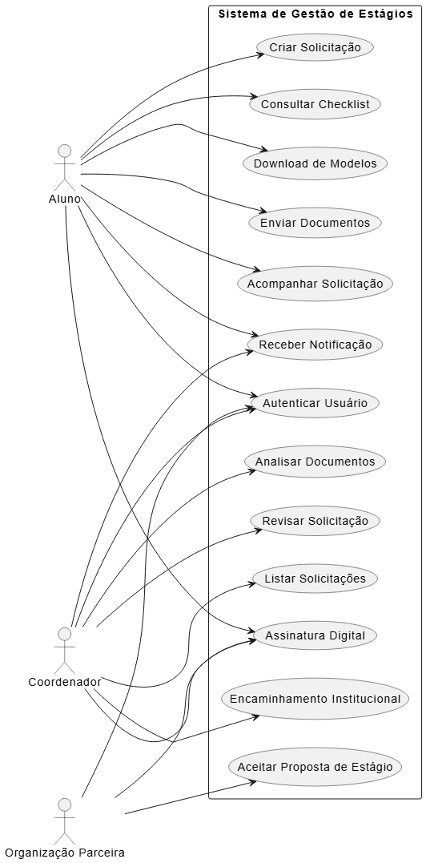
Casos de Uso

Slide 10
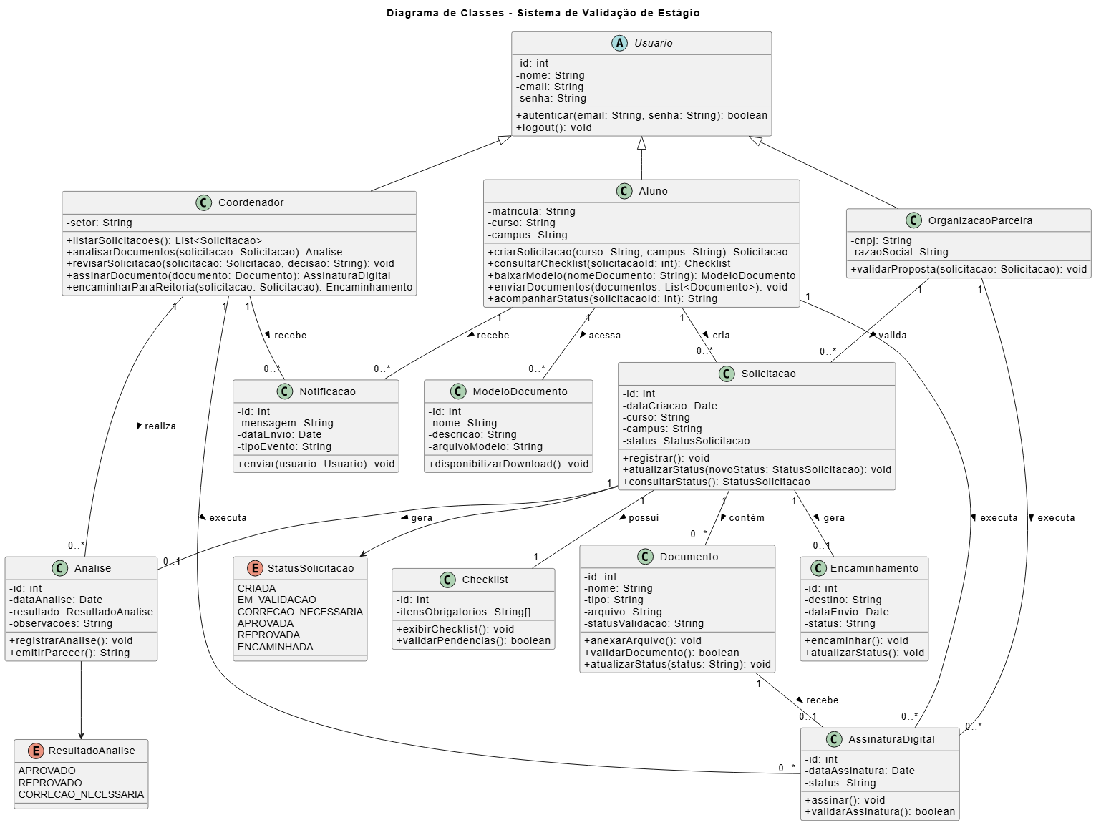
Diagrama de classes

Slide 11
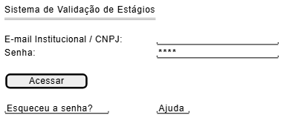
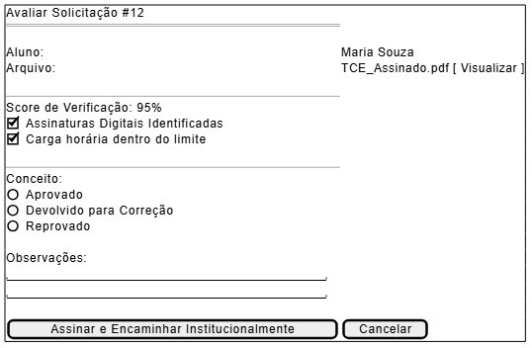
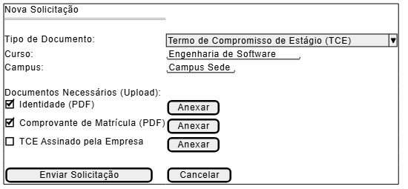

Prototipagem Baixa Fidelidade

Slide 12

OBRIGADO!

